Slide 1
MD-Moment Dagbok
(moment diary) - app
Funk-IT Lyftet
22 oktober 2021
Notes:
Öppna appen

Slide 2
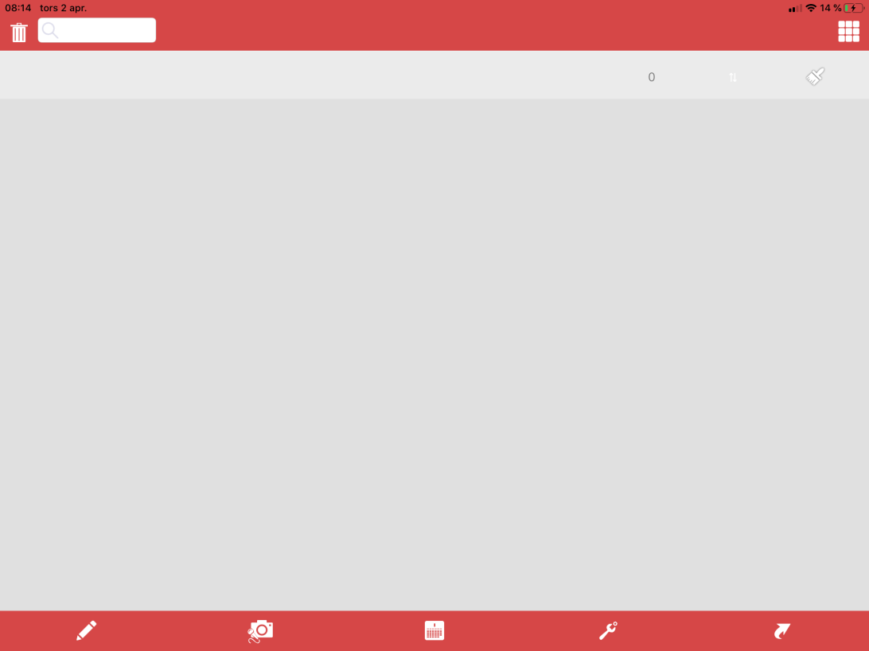
Skriva dagboksanteckning
Tryck på pennan.

Slide 3
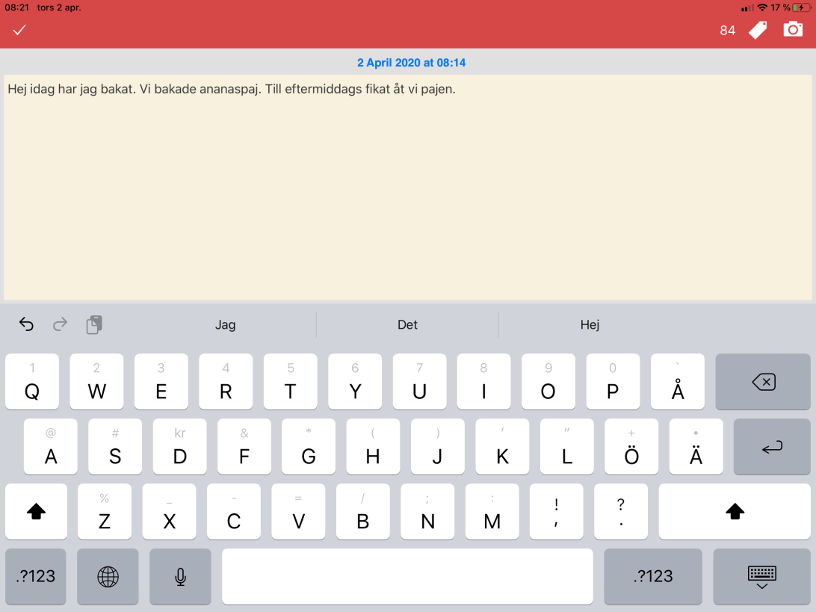
Klar med anteckning
Skriv en text.
När du är klar tryck på bocken uppe vänster hörn.
Notes:
Webbdings typsnitt a = ”bock”

Slide 4
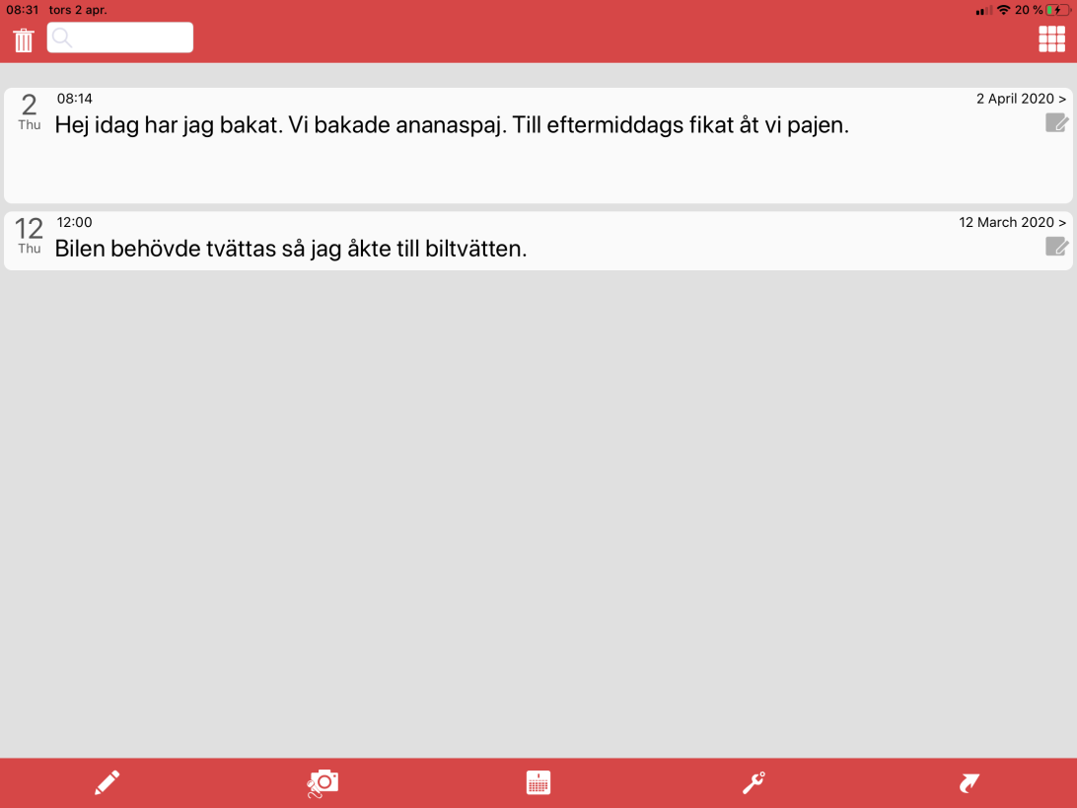
Lägg till en bild
Tryck på symbolen för kamera.

Slide 5
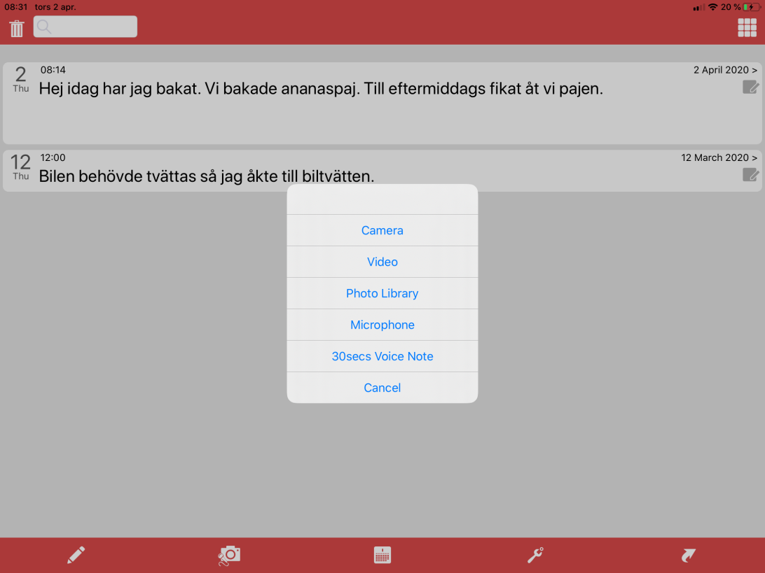
Ta en bild
Ta en ny bild genom att trycka på Camera.
Välj en bild från kamerarullen genom att tycka på Photo Library.

Slide 6
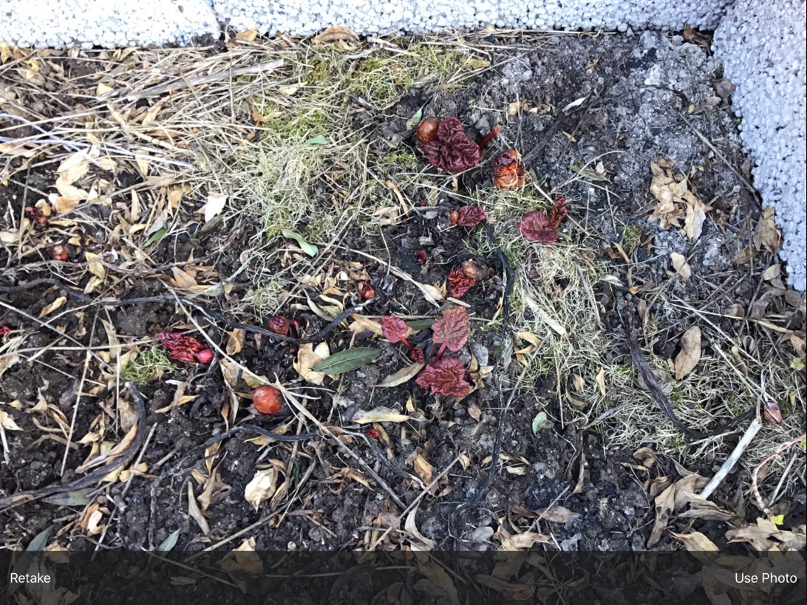
Välja bild
Tryck på Use photo om du är nöjd med bilden.
Tryck på Retake om du vill ta en ny bild.

Slide 7
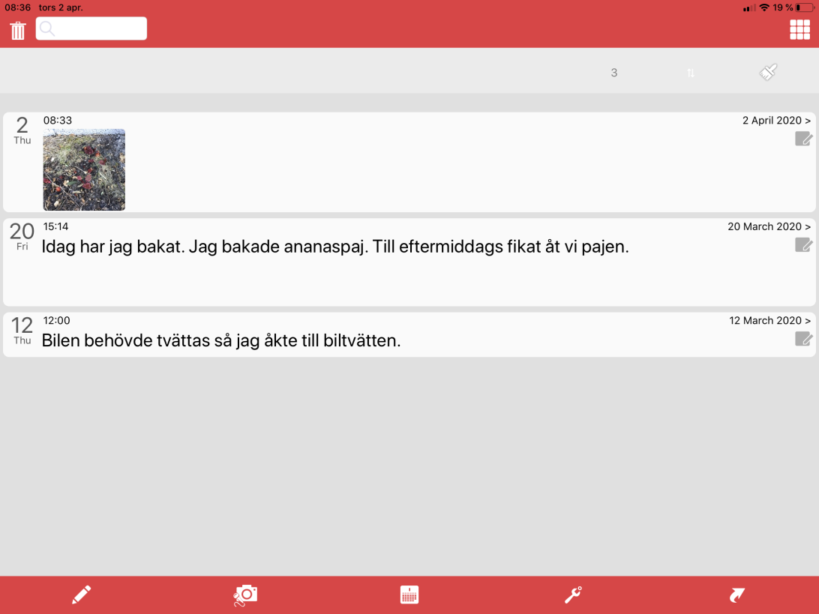
Lägg till text till bilden
Tryck på pennan bredvid bilden.
Upprepa tidigare steg.

Slide 8
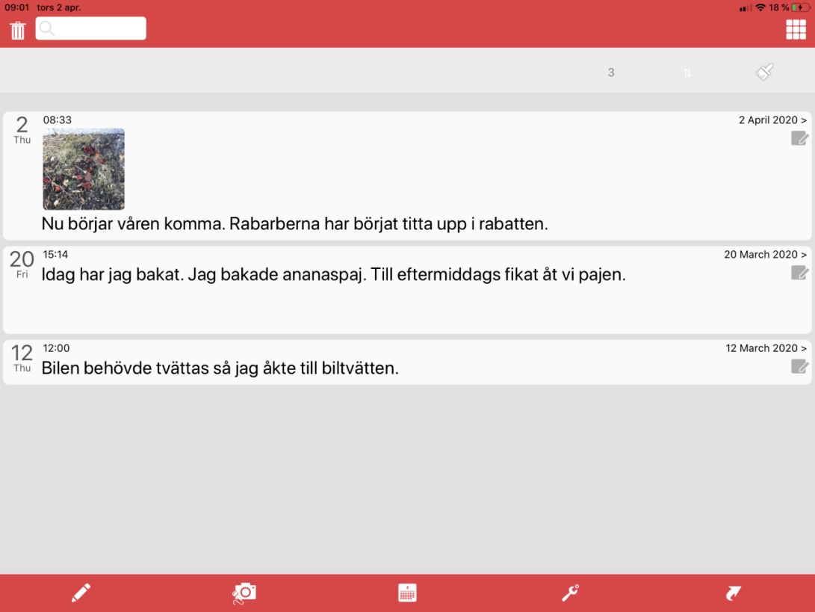
Lägga till bild eller text i anteckningen
Tryck till höger i anteckning.

Slide 9
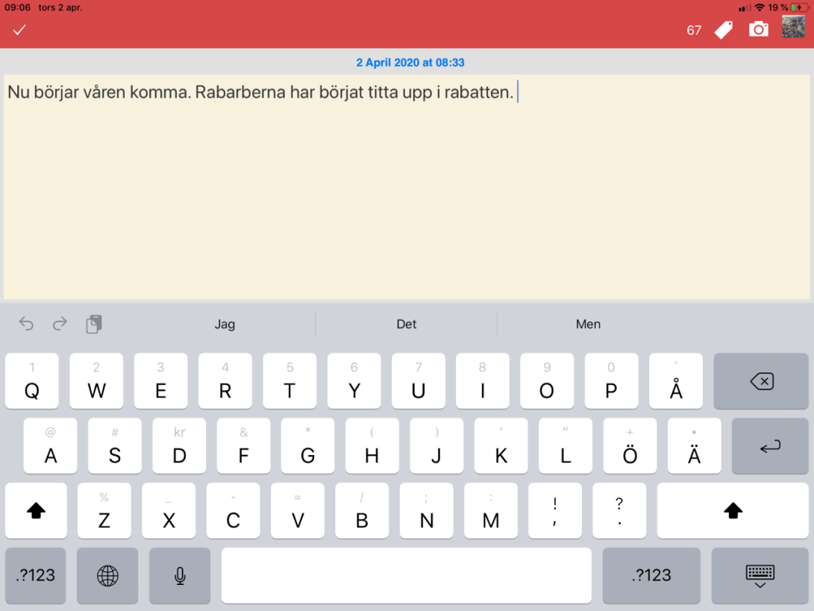
Ändra i anteckningen
Nu kan du lägga till en bild eller ändra i texten.
Upprepa tidigare steg.

Slide 10

Funk-IT Lyftet är ett samarbete mellan:
Post- och Telestyrelsen
Uppsala kommun, Omsorgsförvaltningen, Socialpsykiatrin och Arbete och bostad
TIF- Träffpunkternas intresseförening
Brukarrådet- Arbete och bostad
Funk-IT lyftets hemsida

